Slide 1

任务型对话中的自然语言生成
汇报人：贾旭
日期：2020.01.02
Notes:
今天我分享的主题是《任务型对话中的自然语言生成》。

Slide 2
1
自然语言生成NLG
目录
2
基于树结构的NLG
3
基于知识库的NLG
4
基于预训练的NLG
5
对话历史有效吗？

Slide 3
1
自然语言生成
Natural Language Generation

Slide 4


NLP的核心任务
NLG
NLP
NLU
关键词

Slide 5
对话系统的NLG
闲聊型
任务型
根据上下文进行意图识别、情感分析等，然后生成开放性回复
01
02
在NLU(领域分类和意图识别、槽填充)、DST、DPL的基础上，根据学习到的策略来生成对话回复，一般回复包括澄清需求、引导用户、询问、确认、对话结束语等
知识问答型
推荐型
根据问句类型识别与分类、信息检索或文本匹配而生成用户需要的知识（知识、实体、片段等）
03
04
根据用户的爱好来进行兴趣匹配以及候选推荐内容排序，然后生成给用户推荐的内容

Slide 6
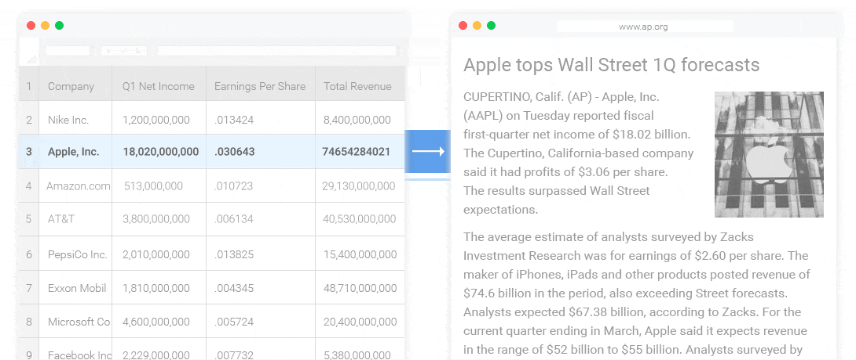
NLG生成方式
Text-to-Text
Data-to-Text
01
文本到语言的生成
02
数据到语言的生成

Slide 7
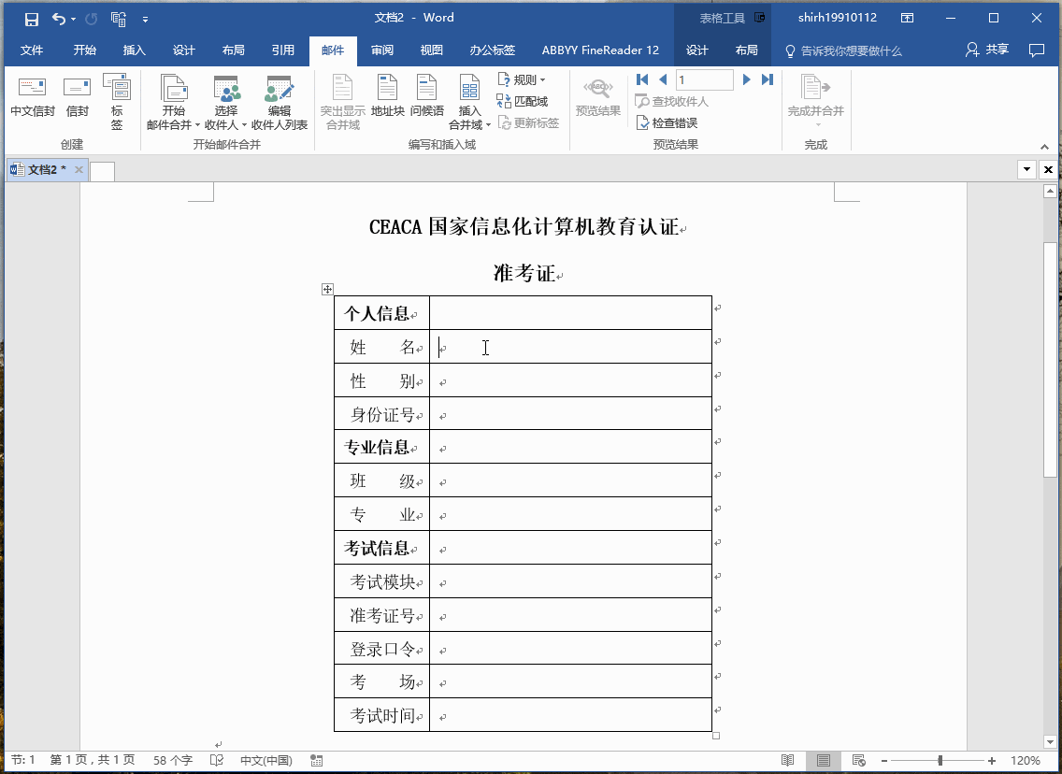
NLG的3个level
01
简单的数据合并：自然语言处理的简化形式，这将允许将数据转换为文本（通过类似Excel的函数）。为了关联，以邮件合并（MS Word mailmerge）为例，其中间隙填充了一些数据，这些数据是从另一个源（例如MS Excel中的表格）中检索的。

Slide 8
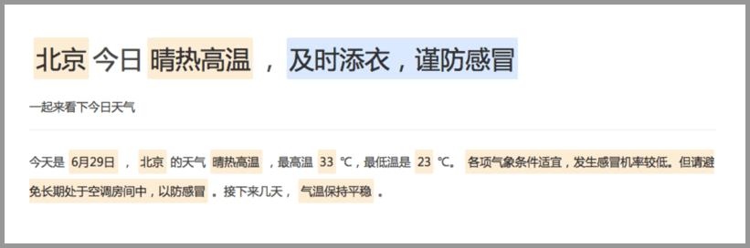
NLG的3个level
02
模板化的 NLG ：这种形式的NLG使用模板驱动模式来显示输出。以足球比赛得分板为例。数据动态地保持更改，并由预定义的业务规则集（如if / else循环语句）生成。

Slide 9

NLG的3个level
03
高级 NLG ：这种形式的自然语言生成就像人类一样。它理解意图，添加智能，考虑上下文，并将结果呈现在用户可以轻松阅读和理解的富有洞察力的叙述中。

Slide 10
NLG的6个步骤
第一步：内容确定
第四步：语法化
决定在建文本中包含哪些信息。通常数据中包含的信息比最终传达的信息要多。
这个步骤会在各种信息之间加一些连接词，看起来更像是一个完整的句子。
第二步：文本结构
第五步：参考表达式生成
确定将在文本中显示的信息。
这个步骤跟语法化很相似，都是选择一些单词和短语来构成一个完整的句子。选择单词和短语以识别领域对象。
第三步：句子聚合
第六步：语言实现
不是每一条信息都需要一个独立的句子来表达，将多个信息合并到一个句子里表达可能会更加流畅，也更易于阅读。
最后，当所有相关的单词和短语都已经确定时，需要将它们组合起来形成一个结构良好的完整句子。

Slide 11
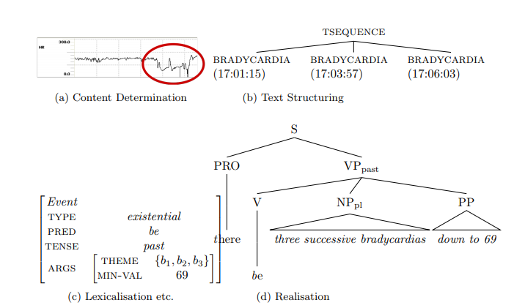
举例
以上任务可以用下图的新生儿重症监护领域的简化示例进行说明。
首先，系统必须决定数据中的重要事件（a，内容确定），在这种情况下，是低心率（心动过缓）的发生。
然后，它必须决定它想要向读者呈现数据的顺序（b，文本结构）以及如何在单个句子计划中表达这些（c，聚合，词汇化，引用表达式生成）。
最后，生成得到句子（d，语言实现）。
[图片及描述来源：Gatt, A.; Krahmer, E. (2017). Survey of the State of the Art in Natural Language Generation: Core tasks, applications and evaluation. arXiv:1703.09902.]

Slide 12
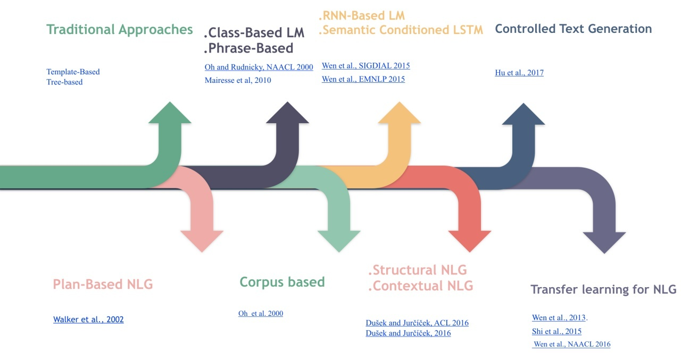
技术发展路线
[图片及描述来源：https://zhuanlan.zhihu.com/p/49197552]
Notes:
基于上下文的回复，适合多轮对话。

Slide 13
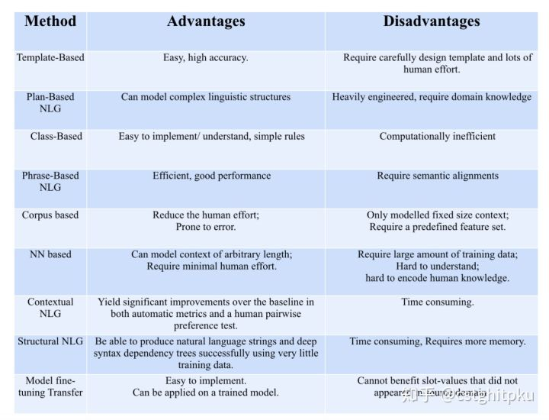
技术发展路线
[图片及描述来源：https://zhuanlan.zhihu.com/p/49197552]

Slide 14
2
基于树结构的NLG
Constrained Decoding for Neural NLG from Compositional
Representations in Task-Oriented Dialogue

Slide 15
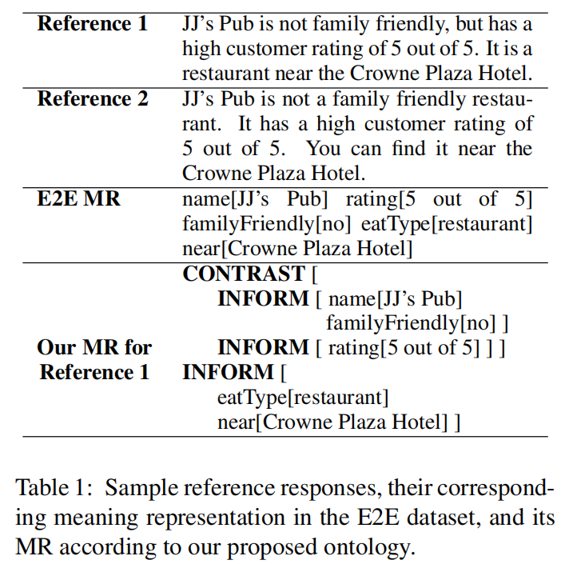
要解决的问题
本文提出了一种新的树形结构，来更好的表示 Mean Represention（MR）。MR是一个key-value的列表，其中key是槽名（slot），value是槽对应的值。传统的MR表示，是扁平的，因而会丢失槽之间的评论关系。
图中展示了一个原始的句子（Reference 1），改写成Flat MR的例子（E2E MR），以及本文改写后的树形MR结构（第四行）。相比Flat MR，树形MR保留了Slot之间的关系，比如转折（Contrast），联合（Joint）等等。

Slide 16
树形MR三部分
01
参数（Argument）
表示槽或者实体，比如餐厅名或日期/时间。
有些比较复杂的参数可能包含子参数，比如日期就可以分为：星期、月份等。
对话动作（Dialog act）
02
表示槽或实体的语义功能，一个对话动作可以包含一个或多个参数，比如信息（Inform），推荐（Recommend），肯定（Yes）等。
03
评论关系（Discourse relation）
定义了对话动作之间的关系，一个评论关系可能包含多个对话或评论关系，允许任意程度的嵌套，比如联合（Join），
转折（Contrast）等。

Slide 17
数据集
查询收集
查询标注
MR生成
回复的生成和标注
质量评估
由众包工人（crowdworkers）收集关于天气的查询。
通过规则来抽取查询中的关键信息片段，比如地点，日期，以及用户查询中涉及到的任何属性。
通过自动规则来生成树形MR。这些规则包括了对话行为，以及评论关系的启发式标记算法。
由培训过的标注人员，根据查询，写出他们自然的回复；然后在这个回复上标注出树形的MR 结构。
将回复给另外一批标注人员，来提供回复的评估，如流畅，正确，自然等等。
Notes:
由于现有研究中，并没有现成的树结构的MR，因此本文作者自己收集了一套天气领域的数据集。

Slide 18
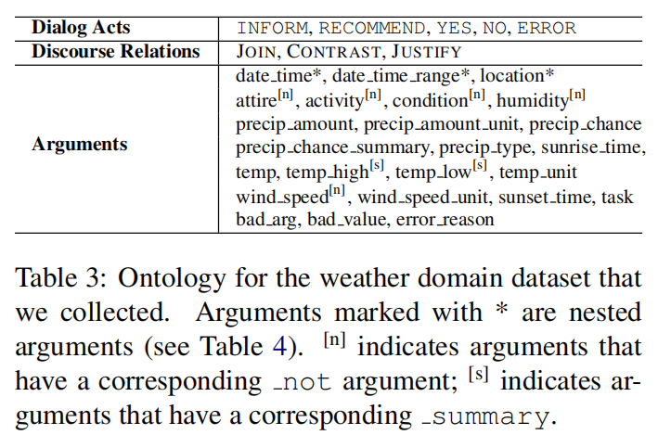
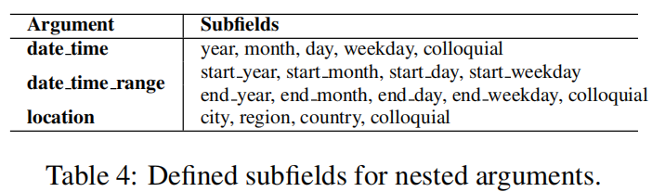
数据集
RECOMMEND:Should I wear a raincoat tomorrow?
YES/NO:“Will it rain tomorrow”
ERROR
JOIN
JUSTIFY:No, you don’t need to wear one tomorrow,it looks like it’ll be sunny all day.
Notes:
error包含2种情况，分别是天气询问的时间太久，比如下周天气如何，这种情况没有办法回复，就认为是一种error。另外一种就是随机将地点设置为未知，对系统来说位置未知的一种错误。
join表示对具有相似的天气属性（比如降水，云量等）的日期，使用join将这些行为分组在一起。
正当的理由

Slide 19
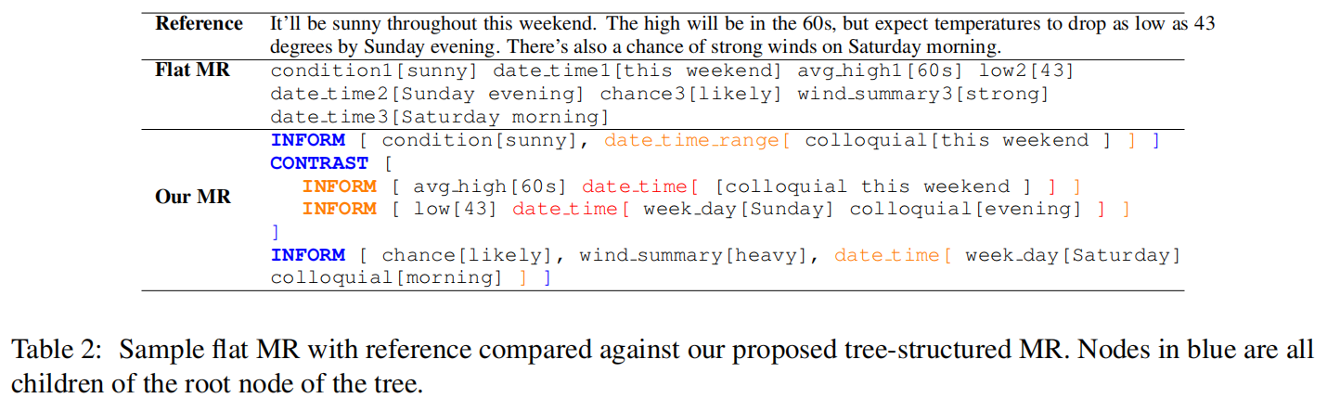
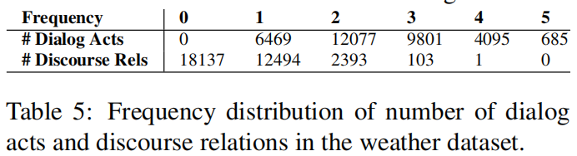
数据集
Notes:
最终，作者收集到了33493个样本。

Slide 20
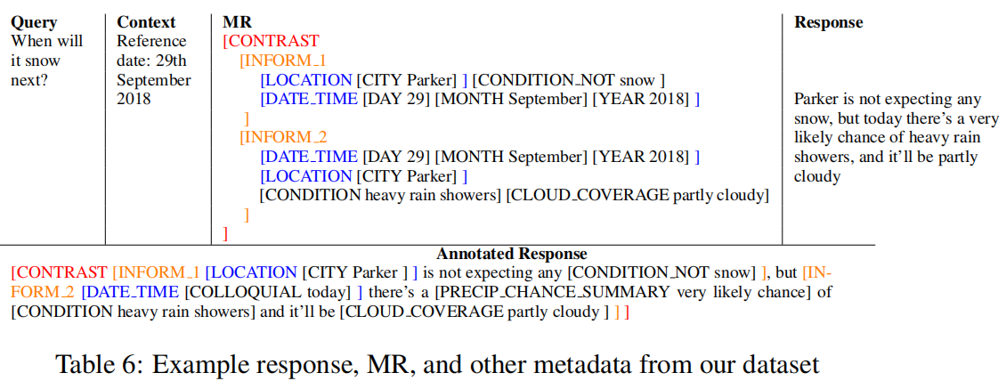
数据集

Slide 21
3
基于知识库的NLG
A Working Memory Model for Task-oriented Dialog Response Generation
Entity-Consistent End-to-end Task-Oriented Dialogue System with KB Retriever

Slide 22
思考
碰到问题
01
调取长时记忆
初始
调取
04
02
存储
使用
解决问题
03
激活为工作记忆
Notes:
工作记忆是认知心理学提出的有关人脑中存贮的信息的活动方式。人作为一种信息加工系统，把接受到的外界信息，经过模式识别加工处理而放入长时记忆。以后，人在进行认知活动时，由于需要，长时记忆中的某些信息被调遣出来， 这些信息便处于活动状态。它们只是暂时使用，用过后再返回长时记忆中。信息处于这种活动的状态，就叫工作记忆。这种记忆易被抹去， 并随时更换。

Slide 23
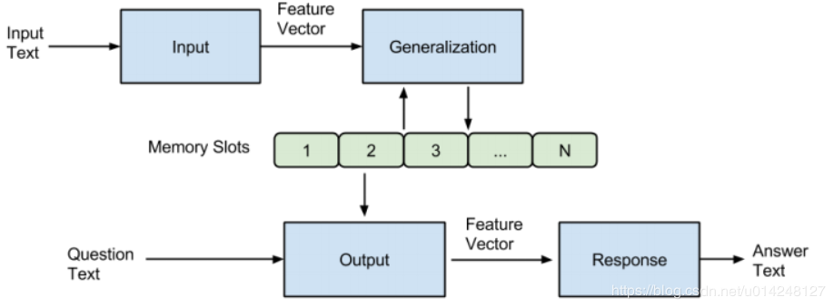
创新点
memNN常用于在对话中引入KB的知识，然而之前的工作大多数把dialogue history和KB的memory混在一起。
作者借鉴了心理学的研究，设计了working memory，可以和两个记忆做交互，一个知识记忆（semantic memory），一个历史记忆（episodic memory）。将对话历史作为历史记忆，将KB结构化知识作为知识记忆，用一个working memory模块和他们交互。
Notes:
记忆网络

Slide 24
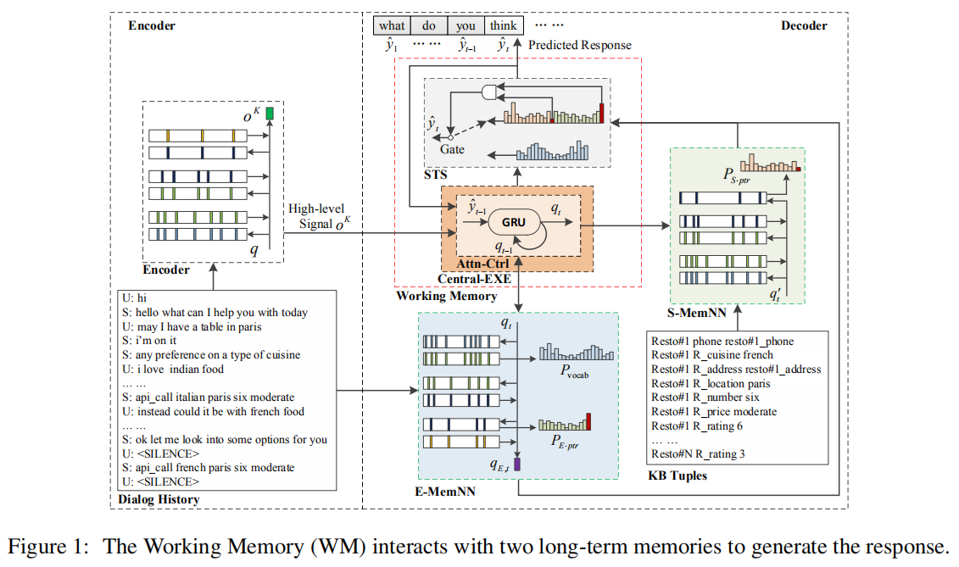
模型

Slide 25
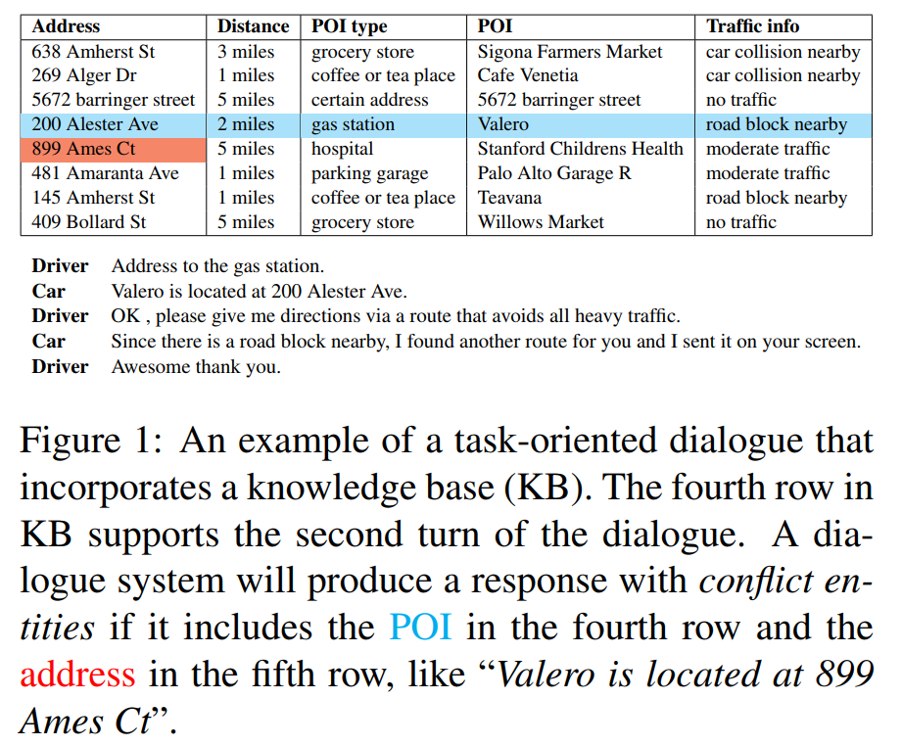
要解决的问题
和前文不同，本文主要考虑的是对数据库中知识的检索。
之前的方法都聚焦在整个知识库的选择和注意上。往往会造成模型生成实体出现不一致的情况。

Slide 26
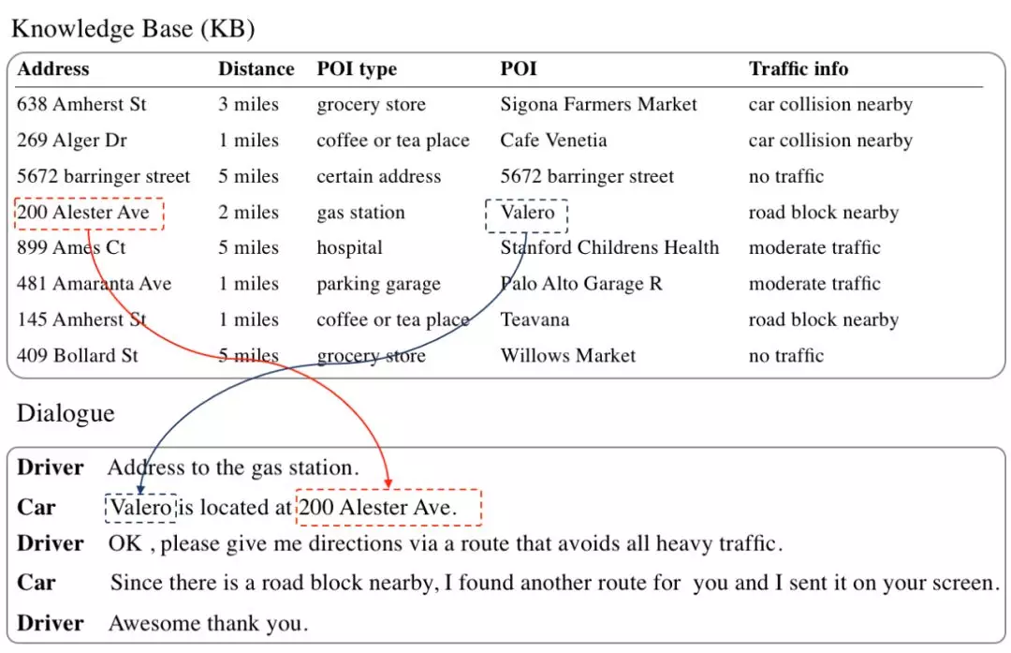
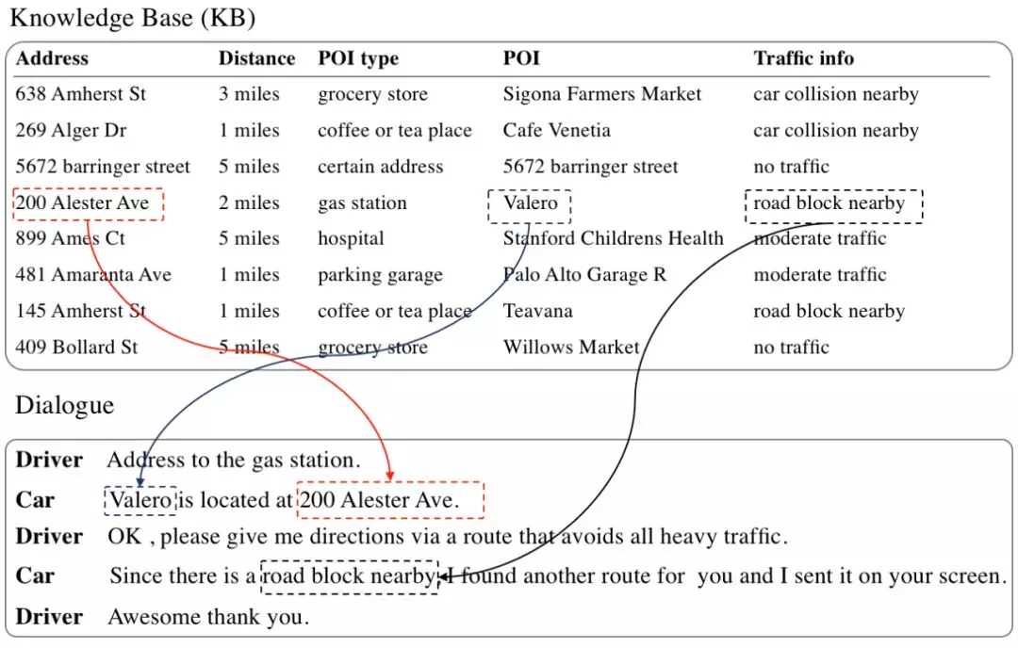
创新点
作者观察到，在任务型对话系统中，大部分回复中的实体是可以由一行知识库支撑。
因此将该观察融入到回复生成中，可以提升生成实体的一致性。作者提出了一个两步检索知识库的框架。
第一步，引入一个知识库检索模块来检索出最相关的知识库行；
第二步，使用注意力机制来对知识库的列进行打分。
最后采用复制(copy)机制，来将选中的实体融入到生成过程。

Slide 27
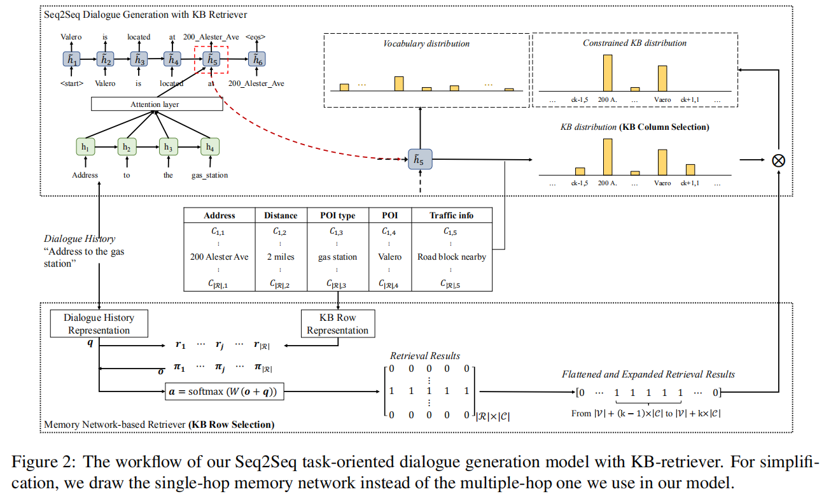
模型

Slide 28
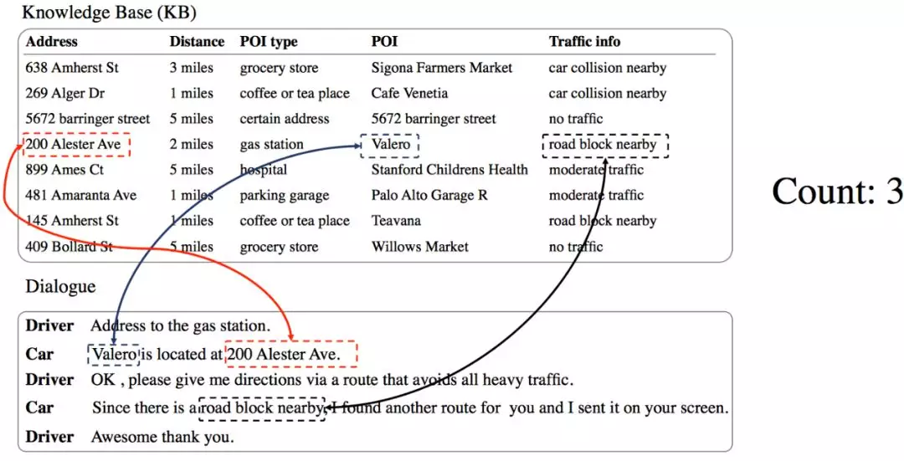
知识库检索器

Slide 29
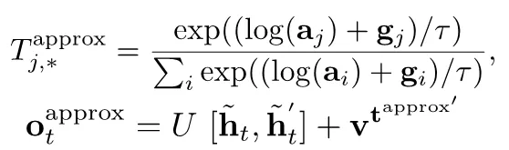
新的问题
由于之前挑选行的过程会使用argmax的操作，造成整个框架不能进行端到端的训练。
于是我们在得到行检索结果T的时候，使用Gumbel-softmax操作来使得整个过程可微分
Notes:
耿贝尔

Slide 30
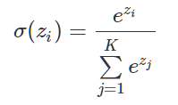
Gumbel-softmax
比如上、下、左、右四个动作，通常的做法是网络输出一个四维的one-hot向量(不考虑空动作)，分别代表四个动作。比如[1,0,0,0]代表上，[0,1,0,0]代表下等等。而具体取哪个动作呢，就根据输出的每个维度的大小，选择值最大的作为输出动作,即argmax(v)。
例如网络输出的四维向量为v=[−20,10,9.6,6.2]，第二个维度取到最大值10，那么输出的动作就是[0,1,0,0]，也就是下，这和多类别的分类任务是一个道理。但是这种取法有个问题是不能计算梯度，也就不能更新网络。通常的做法是加softmax函数，把向量归一化，这样既能计算梯度，同时值的大小还能表示概率的含义。
[描述来源：https://www.cnblogs.com/initial-h/p/9468974.html]

Slide 31
Gumbel-softmax
那么将v=[−20,10,9.6,6.2]通过softmax函数后有σ(v)=[0,0.591,0.396,0.013]，这样做不会改变动作或者说类别的选取，同时softmax倾向于让最大值的概率显著大于其他值，比如这里10和9.6经过softmax放缩之后变成了0.591和0.396，6.2对应的概率更是变成了0.013，这有利于把网络训成一个one-hot输出的形式，这种方式在分类问题中是常用方法。
但是这么做还有一个问题，这个表示概率的向量σ(v)=[0,0.591,0.396,0.013]并没有真正显示出概率的含义，因为一旦某个值最大，就选择相应的动作或者分类。比如σ(v)=[0,0.591,0.396,0.013]和σ(v)=[0,0.9,0.1,0]在类别选取的结果看来没有任何差别，都是选择第二个类别，但是从概率意义上讲差别是巨大的。所以需要一种方法不仅选出动作，而且遵从概率的含义。
[描述来源：https://www.cnblogs.com/initial-h/p/9468974.html]

Slide 32
Gumbel-softmax
很直接的方法是依概率采样就完事了，比如直接用np.random.choice函数依照概率生成样本值，这样概率就有意义了。
但是又有一个问题冒了出来：这种方式怎么计算梯度？不能计算梯度怎么用BP的方式更新网络？
[描述来源：https://www.cnblogs.com/initial-h/p/9468974.html]

Slide 33
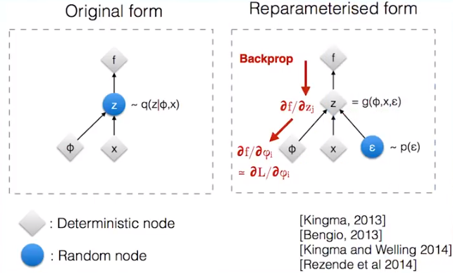
Gumbel-softmax
假设图中的x和Ф表示均值和标准差向量，它们是确定性的节点。而需要输出的样本z是带有随机性的节点，重参数就是把带有随机性的z变成确定性的节点，同时随机性用另一个输入节点ε代替。例如，这里用正态分布采样，原本从均值为x和标准差为Ф的正态分布N(x,Ф²)中采样得到z。将其转化成从标准正态分布N(0,1)中采样得到ε,再计算得到z=x+ε·Ф。这样一来，采样的过程移出了计算图，整张计算图就可以计算梯度进行更新了，而新加的ε的输入分支不做更新，只当成一个没有权重变化的输入。
[描述来源：https://www.cnblogs.com/initial-h/p/9468974.html]

Slide 34
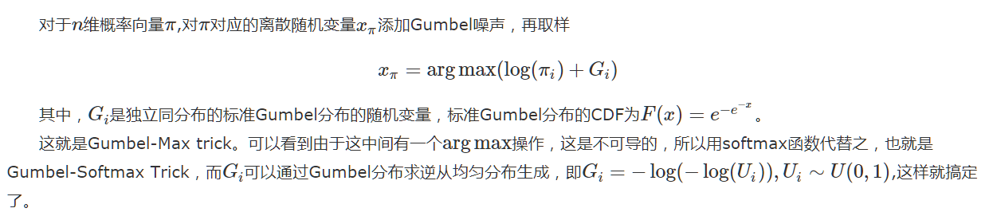
Gumbel-softmax
[描述来源：https://www.cnblogs.com/initial-h/p/9468974.html]

Slide 35
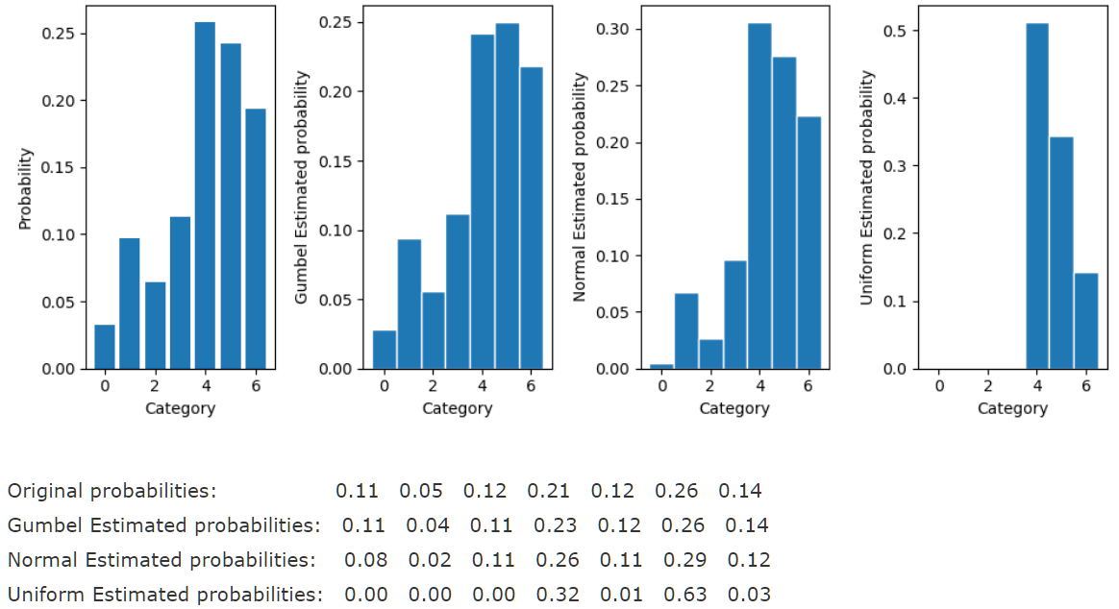
Gumbel-softmax
[描述来源：https://www.cnblogs.com/initial-h/p/9468974.html]

Slide 36
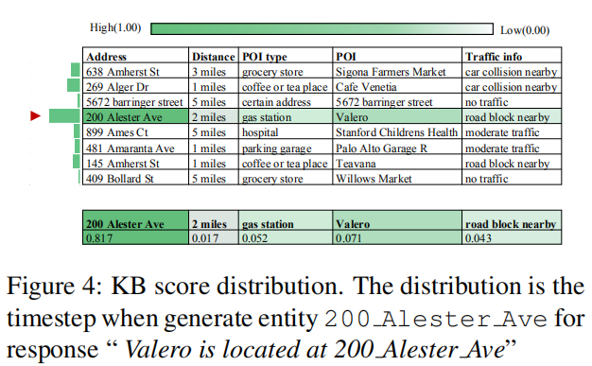
数据集
InCar数据集：
1）包含3个独立的领域：导航、天气和日历。
2）训练、开发和测试集均按照提出数据集的论文设置。
CamRest数据集：
1）重新进行标注，为数据集配套了相应的知识库。

Slide 37
4
基于预训练的NLG
Training Neural Response Selection for Task-Oriented Dialogue Systems

Slide 38
要解决的问题
尽管检索式模型在聊天机器人的文献中非常流行，但是它对任务型对话的作用并不是太大，因为大多数对话都面临数据缺少的问题。
例如，最近发布的MultiWOZ数据集（2018）包括总共115,424轮对话，分布在7个目标域上。它比其他基于任务的标准对话数据集大几倍，例如DSTC2（2014），23,354轮，Frames（2017），19,986轮或M2M（2018）14,796轮。为了说明大小上的差异，此工作中用于回复选择预训练的Reddit语料库包括727M轮对话回合。

Slide 39
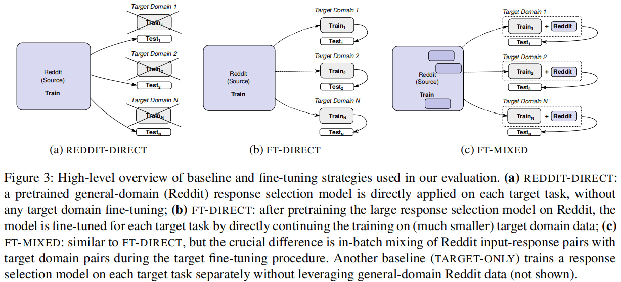
模型

Slide 40
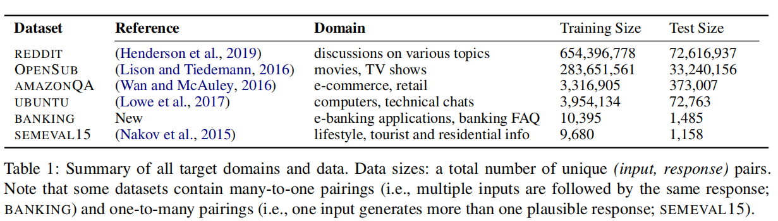
数据集
作者通过收集银行系统的QA问题，整理形成了一份银行领域的新数据。

Slide 41
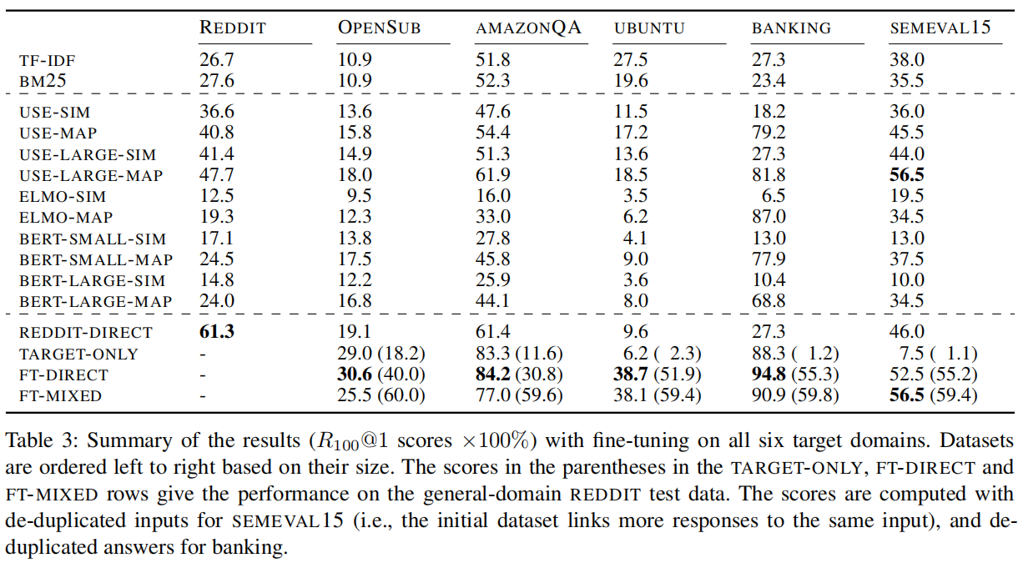
实验结果

Slide 42
5
对话历史有效吗？
Do Neural Dialog Systems Use the Conversation History Effectively?
An Empirical Study

Slide 43
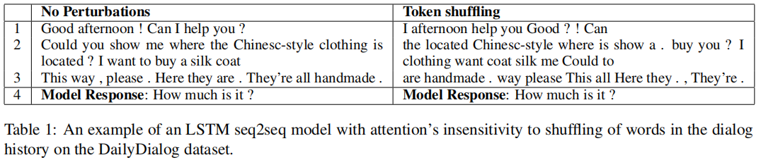
创新点
因为不能很好的利用对话历史，所以模型经常产生与对话主题无关的句子，比如 “谢谢”，“好的”等。
因此，本文的核心思想就是，如果对测试数据的文本内容进行扰动，模型对文本变化不敏感，那就说明模型没有非常大程度的利用这些内容。

Slide 44
数据扰动设计
语句级别的扰动：
1）Shuf：随机打乱对话历史中的utterance。
2）Rev：每个utterance保持不变，但对话历史语句顺序颠倒。
3）Drop：完全丢掉某个utterance。
4）Truncate：缩减对话历史，只留下最近的k个utterances。
词语级别的扰动：
1）word-shuffle：随机调换词序。
2）reverse：颠倒词的顺序。
3）word-drop：删除30%的词。
4）noun-drop：删除所有的名词。
5）verb-drop：删除所有的动词。

Slide 45
数据库
bAbI dialog ：任务导向多轮数据集，5个预定饭店的任务，复杂度依次增加。本文使用任务5，因为这个是最难的，而且是对前四个任务的混合，它包括 1000 个对话，每个对话平均有13句。
Persona Chat：多轮的开放域对话数据集，两个人被随机安排两个角色进行对话产生。10.9k个对话，平均每个对话14.8轮。
Dailydialog：开放域数据集，收集每天日常的对话，涉及多个主题。13k个对话，平均每个对话7.9轮。
MutualFriends：多轮目标导向数据集，两个agents必须去发现他们的朋友中谁是双方共有的。11k个对话，平均每个对话11.41句。

Slide 46
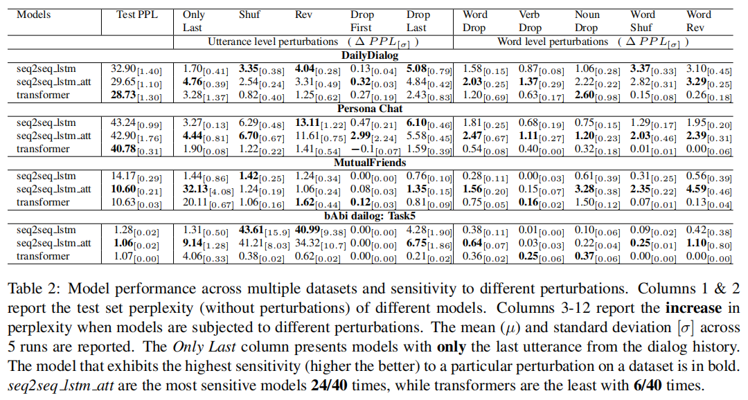
实验结果
Notes:
本文作者采用的模型有2种，一种是RNN，一种是transformer。

Slide 47
结果发现
在大多数情况下模型在困惑度上只有很小的改变，甚至当改变非常明显时也变化不大，这意味着模型使用的信息只是提供给他们的信息中很少一部分。
Transformer对词序的变化不敏感，这意味着他们能学习词袋表示。
注意力机制的使用使得模型使用更多的来自于对话早期的信息，因为当只使用一句话时困惑度增加的非常剧烈。
尽管Transformer模型收敛更快且有着更低的困惑度，但是相对于lstm模型来说，他们似乎不能捕捉到对话历史中的动态变化且对扰动不是很敏感。

Slide 48
汇报完毕 感谢您的聆听
汇报人：贾旭
日期：2020.01.02

